Slide 1
Table Join 설정가이드
2021.06.21

Slide 2
01
Join 우선순위 설정
-
02
기타 Join 기능
-
03
권한 설정
-

Slide 3

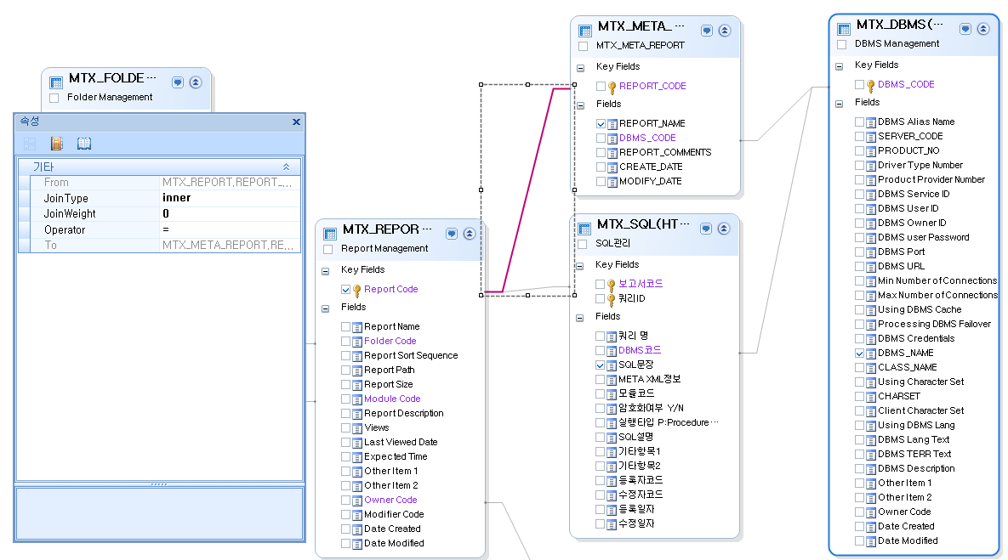
1. Join 우선순위 설정
(1) Join Weight 속성 : 조인 순서 가중치

Slide 4
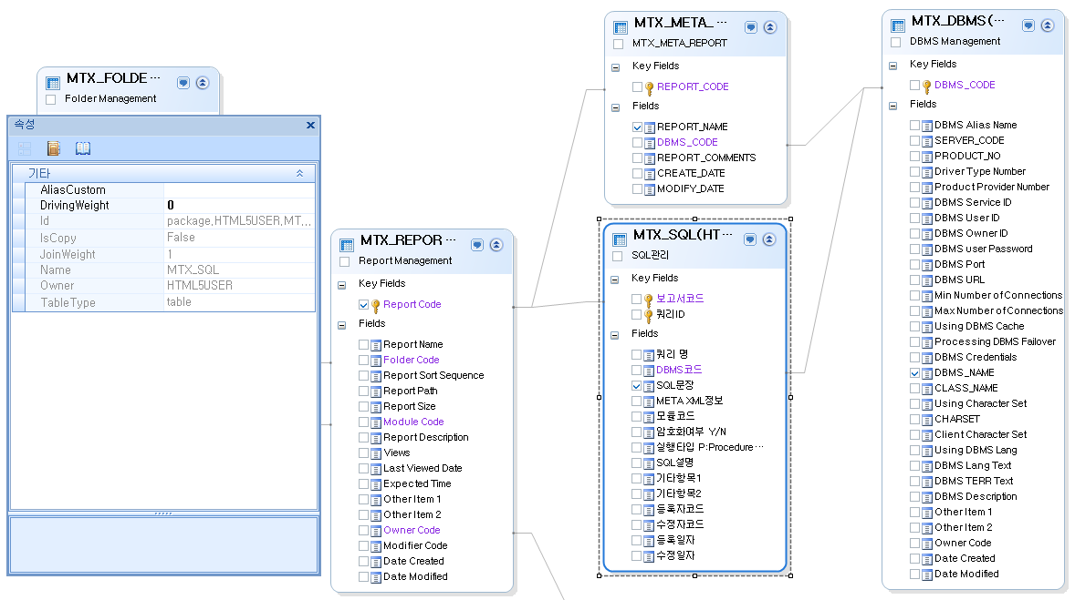
1. Join 우선순위 설정
(2) Driving Weight 속성 : Driving table 을 결정하기 위한 가중치

Slide 5
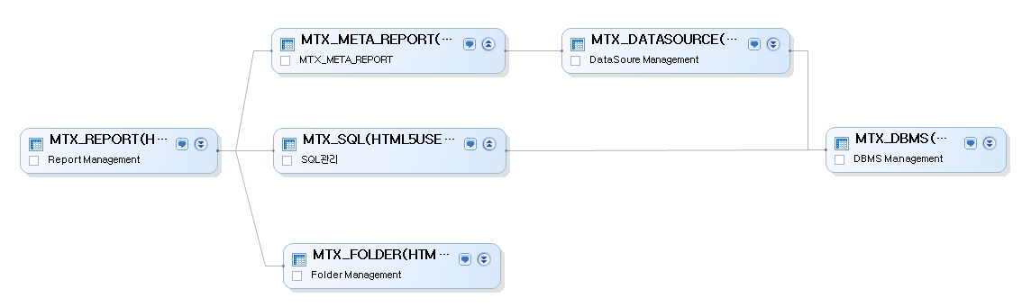
1. Join 우선순위 설정
(3) 우선 순위 설정 안한 경우 예1
2개 join
2개 join
3개 join
2개 join
2개 join
1개 join

Slide 6
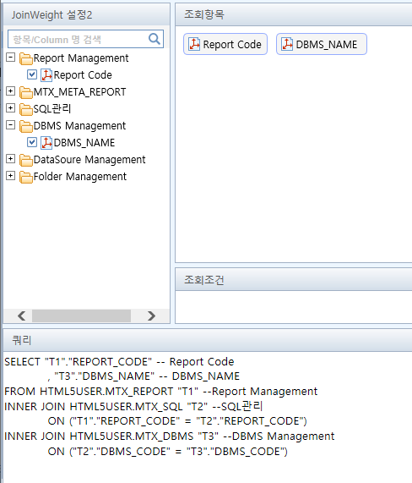
1. Join 우선순위 설정
(3) 우선 순위 설정 안한 경우 예1
- MTX_REPORT table과 연결된 join 개수가 3개이므로 맨 앞에 MTX_REPORT 가 오고, MTX_DBMS table까지 배치된 항목의 table이 없으므로 최단 경로인 MTX_SQL이 다음으로 오게됨

Slide 7
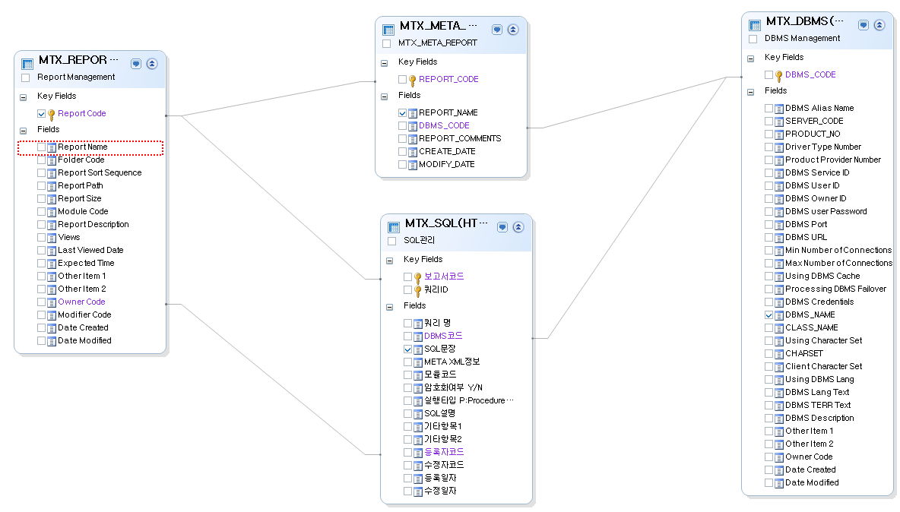
1. Join 우선순위 설정
(3) 우선 순위 설정 안한 경우 예2
2개 join
3개 join
3개 join
2개 join

Slide 8
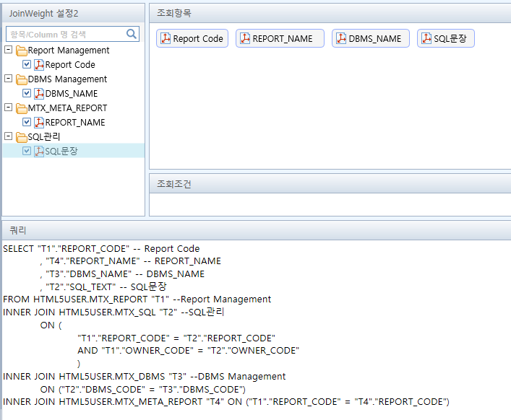
1. Join 우선순위 설정
(3) 우선 순위 설정 안한 경우 예2
- MTX_META_REPORT 는 1개 join, MTX_SQL은 2개 join되어 있으므로 우선 순위는 META_SQL이 된다.

Slide 9
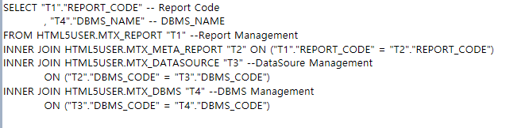
1. Join 우선순위 설정
(4) Join Weight 설정한 경우
100,000
100,000
- JoinWeight의 Max는 100,000이고, 위로 가는 경로의 JoinWeight 가 200,000이면 MTX_SQL-MTX_DBMS(최단경로)보다 우선함.

Slide 10
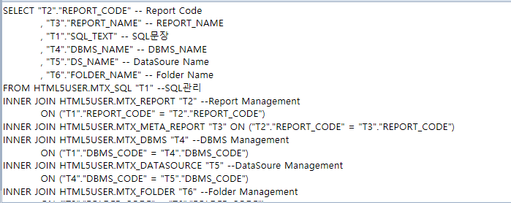
1. Join 우선순위 설정
(5) Driving Weight설정한 경우 예1
Driving Weight :1
- 기존 Driving Table (MTX_REPORT)보다 MTX_SQL이 우선순위가 더 높음

Slide 11
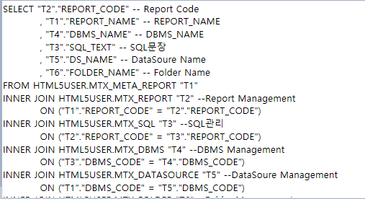
1. Join 우선순위 설정
(5) Driving Weight설정한 경우 예2
Driving Weight :2
Driving Weight :1
- Driving Weight 가중치가 높은 table이 driving table이 우선

Slide 12
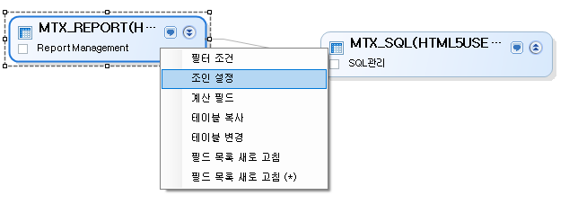
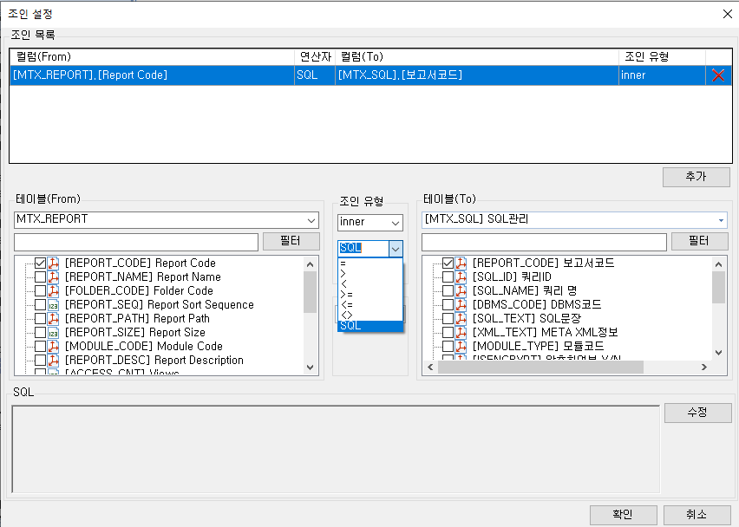
2. 기타 Join 기능
(1) SQL Join : 사용자 정의 join이 필요한 경우 SQL로 설정하는 기능
1
2
3
4

Slide 13
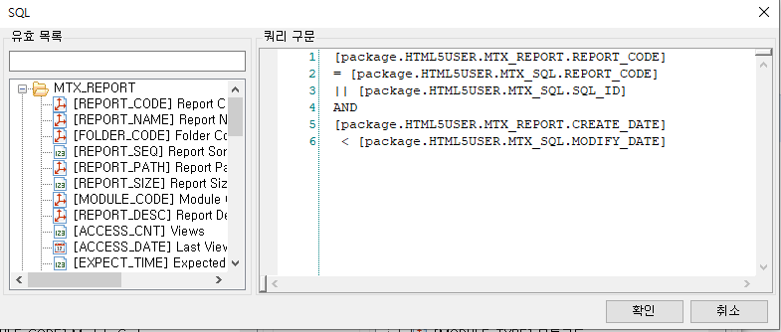
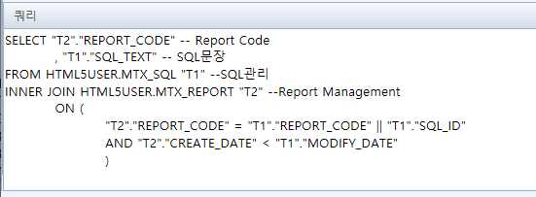
2. 기타 Join 기능
(1) SQL Join
5
6
확인 후
SQL 미리보기
7

Slide 14
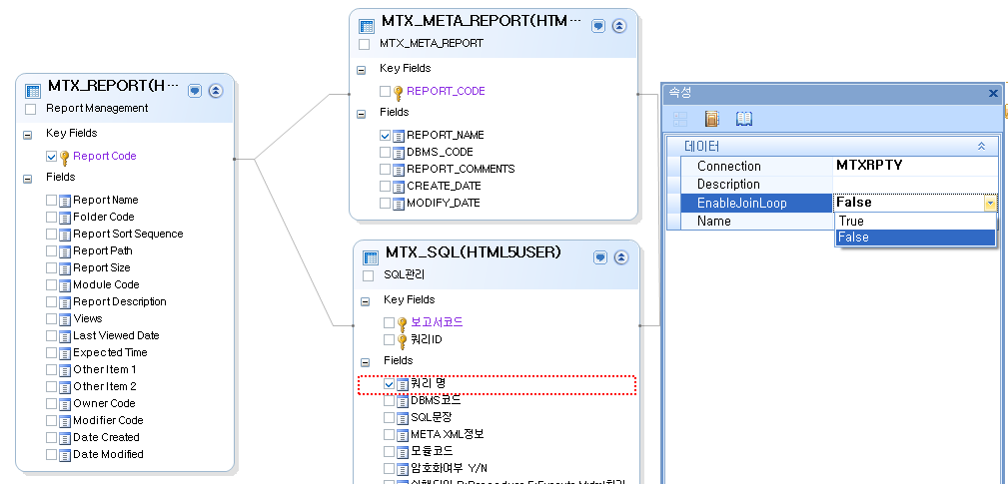
2. 기타 Join 기능
(2) EnableJoinLoop : 순환참조 join 가능 여부, 해당 기능은 메타서버 버전 v6에서는 제공 안하며,
이전 버전에서는 client 설정값과 상관없이 META_HOME/webapps/imeta/conf/application.conf 파일에서
metacube.linkloop.enable=true 로 설정되면 모든 메타에 true로 적용됨

Slide 15
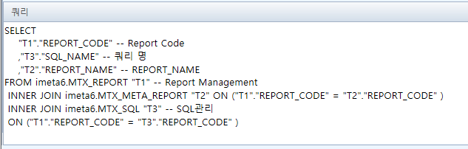
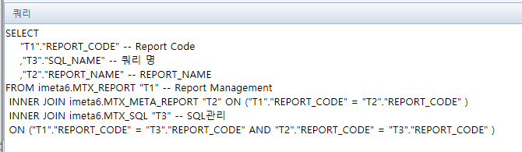
2. 기타 Join 기능
- metacube.linkloop.enable=false 일 때
- metacube.linkloop.enable=true 일 때

Slide 16
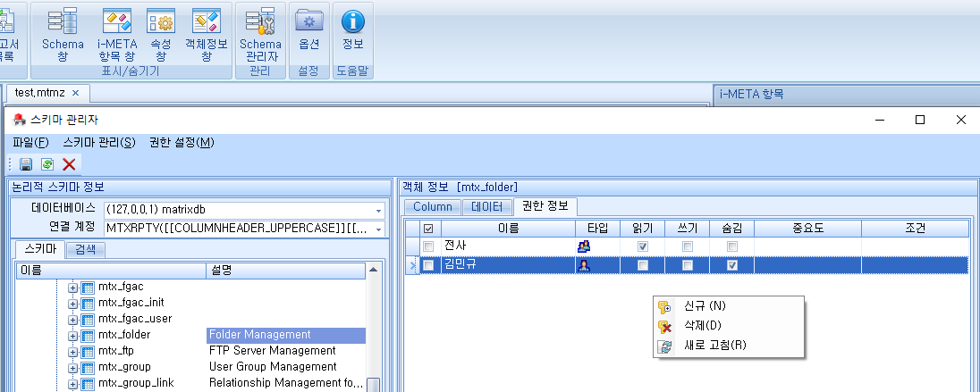
3. 권한 설정
테이블 권한
- 특정 조직, 그룹, 개인에게 테이블의 전체 항목 보이는 권한 및 데이터 제어
1
3
5
2
4

Slide 17
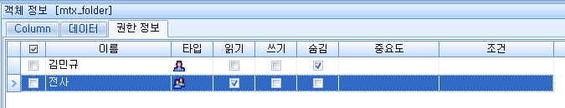
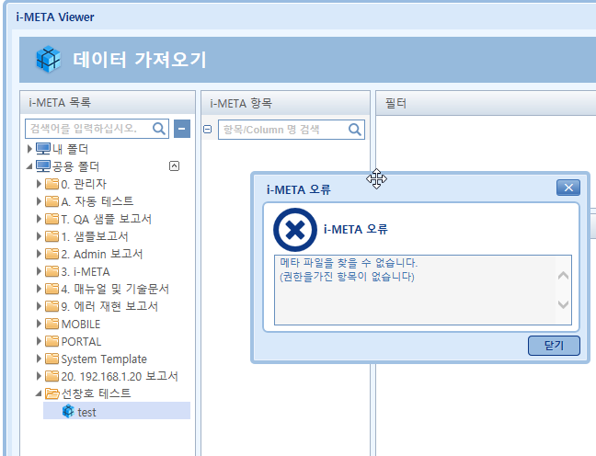
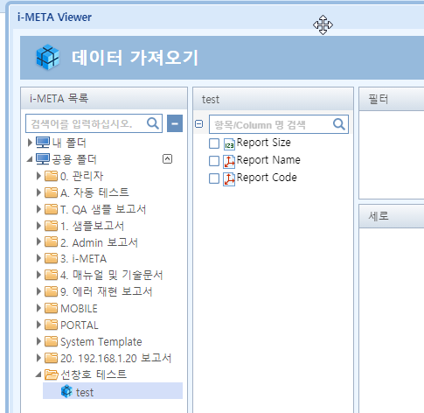
3. 권한 설정
테이블 권한
- 개인, 그룹, 조직 중 하나라도 숨김 체크된 경우에 해당하면 i-META Viewer에서 표시가 되지 않음
메타 뷰어에서 오류 메시지를 표시하거나 권한 있는 테이블의 항목만 표시

Slide 18
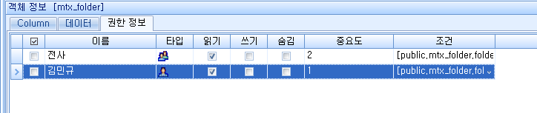
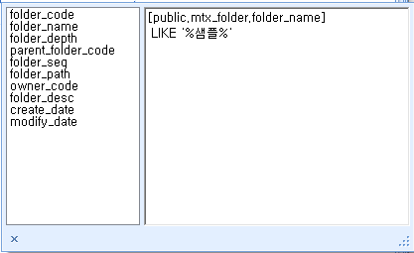
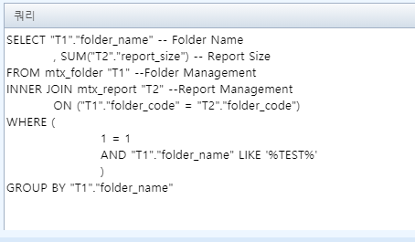
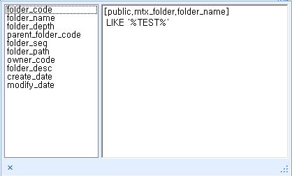
3. 권한 설정
테이블 권한
- 조건 : 설정된 조회 조건으로 데이터 조회
중요도가 낮을 수록 우선순위가 높음

Slide 19
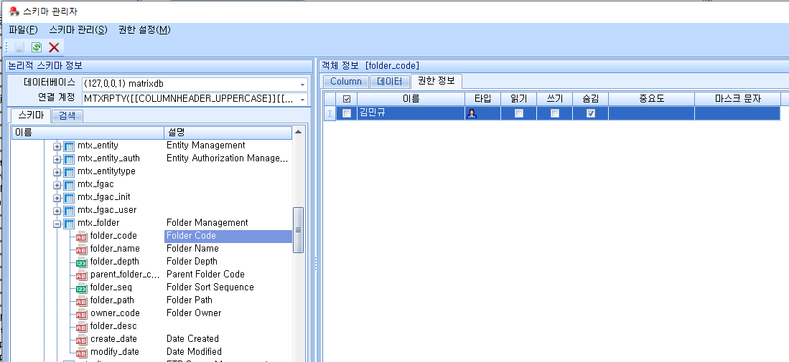
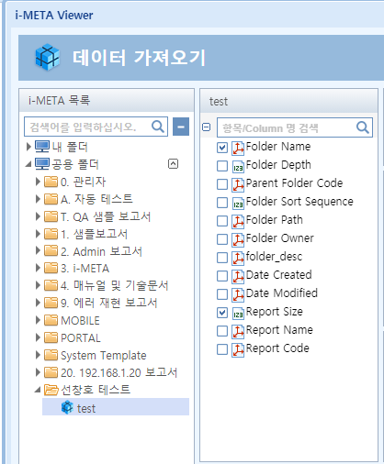
3. 권한 설정
(2) 컬럼 권한
- 특정 조직, 그룹, 개인에게 테이블의 일부 항목 보이는 권한 및 데이터 마스킹 처리
folder_code 항목이 나타나지 않음

Slide 20
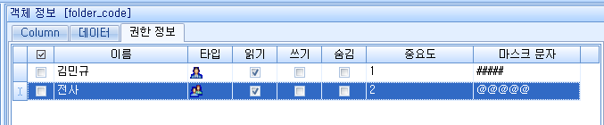
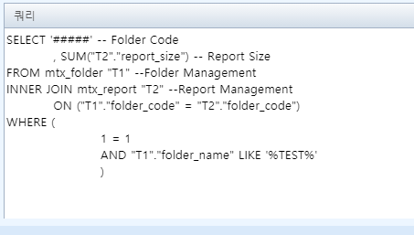
3. 권한 설정
(2) 컬럼 권한
- 마스크 문자 : 권한 별로 데이터 전체를 마스크 문자로 대체
중요도가 1인 마스크 문자로 대체

